Slide 1

Université Abderrahmane Mira – Bejaïa
Faculté de médecine
LA TOXOPLASMOSE
Dr. AMIOUR
Année universitaire 2023/2024

Slide 2
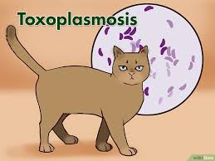
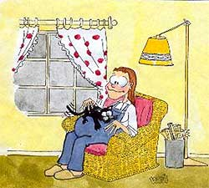
Plan du cours
INTRODUCTION
1. Définition
2- Épidémiologie:
1. Agent pathogène :
1.1. Classification
1.2. Morphologie
2. Réservoir
3. Mode de transmission
4. Cycle
5. Répartition géographique
3. Physiopathologie
4. ANAPATH
5. Pathogénie
6. Clinique
7. Diagnostic biologique
8. Traitement
9. Prévention

Slide 3
Introduction :
Le plus souvent latente.
Elle n'est patente que chez certains sujets non immunisés( les nouveau-nés infectés in utero) ou les immunodéprimés, en particulier les sidéens.
Depuis les années 1980, la toxoplasmose est devenue un important problème de santé publique dans les régions tropicales à cause de sa fréquence et de sa gravité au cours de l'infection à VIH/Sida.
Les femmes enceintes non immunisées constituant un groupe à risque qu’il faut protéger.
La séroprévalence varie dans chaque pays selon les habitudes culinaires.

Slide 4
Introduction :
La maladie est présente partout dans le monde, on estime qu’un tiers de la population mondiale est infectée .
Le parasite est décrit pour la première fois en 1908 à l'Institut Pasteur de Tunis par deux médecins français: Charles Nicolle et Louis Herbert Manceaux, sur un rongeur sauvage d'Afrique du Nord, le Ctenodactylus gondii.
Au même moment, l'italien Alfonso Splendore trouve ce même parasite après la mort des lapins de son laboratoire à Sao Paulo au Brésil. Nicolle et Manceaux présentent le genre Toxoplasma et T. gondii devient l'espèce type du genre . Toxoplasma Gondii du grec toxon (arc) et plasma (forme). En 1970 Cycle évolutif établit ( chat HD ).
En 1948 Sabin et Feldman mettent au point un test immunologique, le Dye test , qui permet le diagnostic sérologique de la maladie.

Slide 5
1- Définition:
C’est une anthropozoonose (zoonose) cosmopolite, due à un protozoaire : de la classe des SPOROZOAIRES « Toxoplasma gondii ».
Le parasite infecte le plus souvent des animaux à sang chaud, y compris l’être humain, mais son hôte définitif est un félidé ( chat +++).
Autrefois redoutée dans sa forme congénitale, actuellement sa localisation cérébrale est au premier plan avec l'épidémie de VIH/Sida.
Parasitose bénigne sauf si :
• Femme enceinte .
• Immunodéprimé.

Slide 6
1- Définition:
- ON parle de Toxoplasmose:
contamination post-natale = toxoplasmose acquise.
contamination anténatale = toxoplasmose congénitale.
Phase aigue = toxoplasmose évolutive = Parasitémie ( 10jrs à quelques semaines.
Phase chronique = toxoplasmose ancienne = parasite au niveau du cerveau, rétine, muscles striés (myocarde).
Immunité définitive (entretenue /KYSTE).
Immunité protectrice (contre ré infestation).
Immunité non stérilisante.

Slide 7
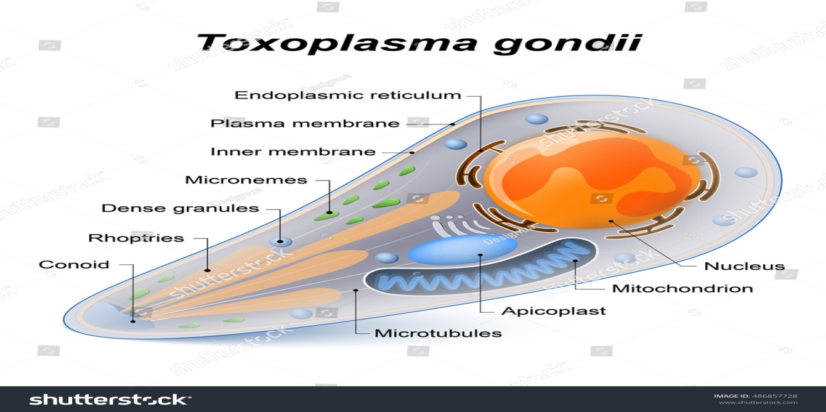
2- Epidémiologie :
2- 1- Agent pathogène:
Classification:
Règne: Animal (Protistes)
Classe : Apicomplexa ( Sporozoaires).
Sous-classe : Coccidae
Famille :Sarcocystidés
Genre :Toxoplasma
Espèce :gondii

Slide 8
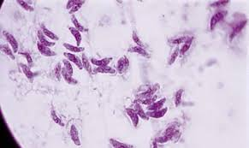
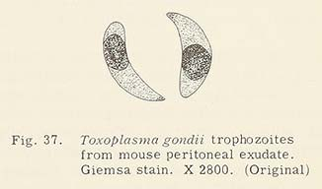
Morphologie:
Le parasite se présente sous 3 formes :
1. Le Tachyzoïte: Trophozoite :
Forme végétative en Arc , 5-10 µm /1-3 µm.
Extrémité postérieure arrondie, renferme un noyau rond.
Extrémité antérieure effilée , constitue le complexe Apical.
Forme endocellulaire.
Multiplication asexuée : Division binaire : endodyogénie : à l’intérieur des Macrophages.
Détruite par l’HCL gastrique pas de contamination par leur ingestion.
Composition Antigénique : la Protéine de surface P30 ++++ (diagnostic précoce IgG, IgM, IgA, des primo-infection et des toxoplasmoses congénitales).
Echappent à l’action des processus de digestion cellulaire.

Slide 9
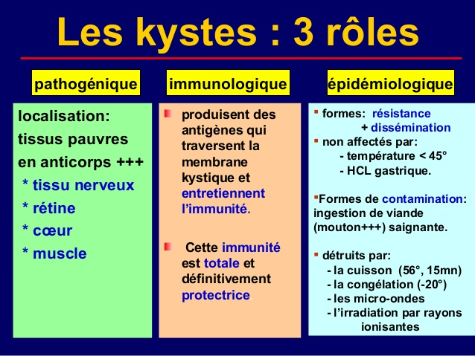
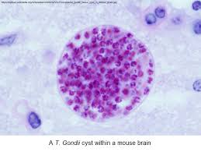
2. Le Kyste :
Forme : sphérique ou ovoïde .Taille 50 à 200 µm.
Entouré d’une membrane épaisse et résistante.
il contient plusieurs milliers de bradyzoïtes (Tachyzoïte dont le métabolisme est ramollit, endormit ).
Pas de multiplication.

Slide 10
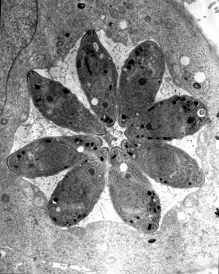
La vacuole parasitophore (VP) de T. gondii
Un compartiment spécialisé au sein de la cellule-hôte,
formé activement par le parasite
1. Attachement
2. Invasion
Sécrétion des
micronèmes
Sécrétion des
rhoptries
3. Maturation de la VP
Sécrétion des
granules denses
4. Prolifération
des
parasites
[Lebrun et al.,2007]

Slide 11
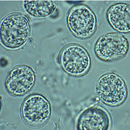
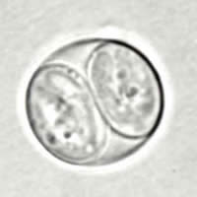
3- l’oocyste :
Ovoïde 14 µm/ 9 µm.
Résulte d’une multiplication sexuée.
renferme 02 sporocystes dont chacun contient 04 sporozoïtes ( future trophozoïtes).
Forme de résistance, dans le milieu extérieur, et de contamination.
Reste infestant 01 an sur un sol humide.
Non détruit par HCL gastrique.
sensible à la dessiccation.
Oocyste immature
Oocyste mature

Slide 12
2- 2- Réservoir:
Tous les animaux homéothermes : les mammifères terrestres et marins , les oiseaux … : (kystes).
Réservoir tellurique : (oocystes).
2- 3- Mode de contamination:
I. Par Ingestion d’oocystes :
- Eau ou aliments contaminés par déjection de chat
II. Par Ingestion de kystes (bradyzoïtes):
- Viande crue ou mal cuite.
III. Par Transmission de kystes (bradyzoïtes) :
- Allogreffe cœur, rein, foie
IV. Par Passage Transplacentaire de trophozoïtes :
- Séroconversion au cours de la grossesse.
- Transfusion sanguine , voie transcutanée.
V. Par réactivation endogène :
- Par rupture des kyste lors d’une immunodépression.

Slide 13
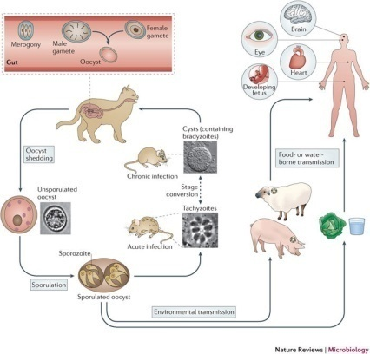
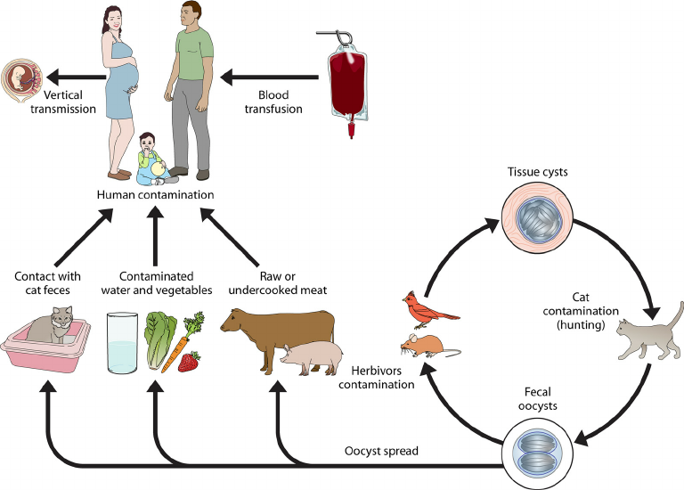
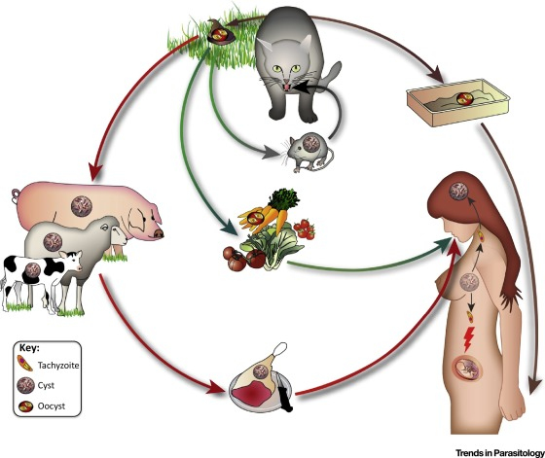
2- 4- Cycle évolutif :
HI
HI
HI
HD
HD

Slide 14
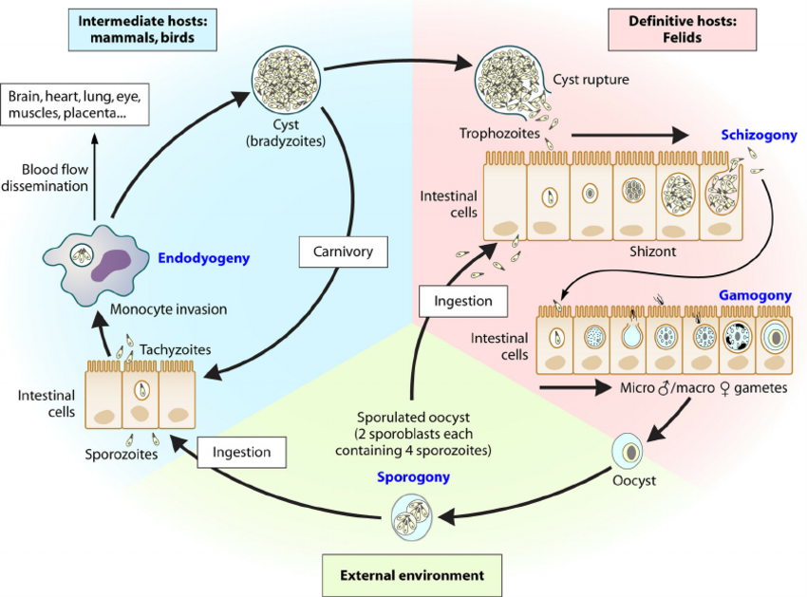
HD
Kyste
HI
Cellule intestinale
Oocyte mur
Oocyste immature
½ extérieur

Slide 15
Le cycle peut être direct, c’est-à-dire sans hôte intermédiaire ou indirect en passant par un ou plusieurs hôtes intermédiaires.
L’hôte définitif du parasite est principalement le chat, mais les autres félidés sont aussi concernés.
Les hôtes intermédiaires sont tous les animaux à sang chaud : mammifères et oiseaux .
1 – cycle asexué , incomplet :
Il ne fait intervenir que des hôtes intermédiaires par Ingestion des kystes
Libération des bradyzoïtes - - - Tachyzoïtes
Dissémination par voie lymphatico-sanguine
Réaction immunitaire ➔kystes intracellulaires
Au cours de la phase parasitémique, le passage transplaceintaire et l’infection fœtale est possible ( 1 semaine à 1 mois).
2- cycle sexué , complet : fait intervenir l’HD (le chat) : schizogonie et gammogonie. Elimination avec les déjections d’oocystes immatures.
Sporogonie : maturation des oocystes dans le milieu extérieur(humidité , chaleur).

Slide 16
2- 5 - Répartition géographique :

Slide 17
3. Physiopathologie :
4 . Anatomie pathologique
Primo-infestation:
À partir du tube digestif, les parasites gagnent les organes cibles par voie lymphatique puis sanguine.
Organes cibles: cœur, cerveau, muscle, œil.
Contrôle par système immunitaire, parasite survit sous forme de kystes;
80% des cas asymptomatique
Réactivation endogène :
Au cours d’une immunodépression cellulaire, reviviscence des kystes.
Bradyzoïte=>tachyzoïte se multiplie localement.
Abcès, voire dissémination sanguine.
Ré infestation exogène : Anodine
Les kystes de Toxoplasma gondii se trouvant dans les cellules :
- SNC.
- Rétine.
- Ganglions.
- muscles.
Vont déterminés des granulomes toxoplasmiques qui peuvent évoluer vers la nécrose et la calcification.

Slide 18
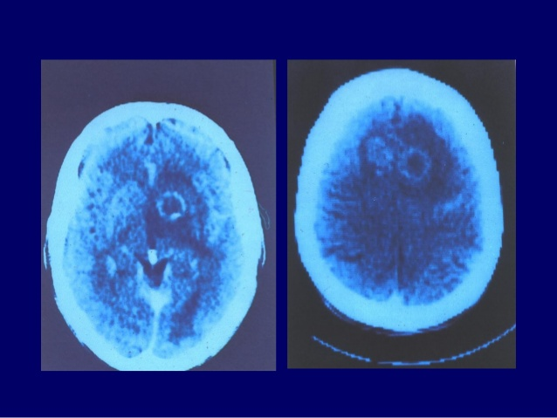
6 – Clinique:
Toxoplasmose acquise du patient immunocompétent:
Asymptomatique 80% des cas.
Fièvre 38°C ,syndrome pseudo grippal
Asthénie
Adénopathies cervicales et occipitales.+++
Éruption maculo-papuleuse fugace
Splénomégalie : rare.
Syndrome mononucléosique biologique.
Toxoplasmose acquise du patient immunodéprimé: Neurotoxoplasmose :
Chorio-rétinite
Abcès du cerveau
Défaillance multi viscérales : Hépatites, pneumonies, septicémies…

Slide 19
6 – Clinique:
Toxoplasmose Congénitale :
Primo infection au cours de la grossesse.
Absence de protection du fœtus car les IgM ne passent pas la barrière placentaire.
Risque de transmission
• 1er trimestre: 17%
• 2° trimestre: 50%
• 3° trimestre: 65%
Plus la séroconversion est précoce, plus les lésions sont graves.
Mort fœtale : avortement , mort in utéro.
Encéphalomyélite.
Hydrocéphalie .
Calcification intracrâniennes: pathognomoniques aspect « en coup d’ongles ».
Microphtalmie
Atteintes viscérales: hépatite, Ictère …
Cataracte
Retard psychomoteur, choriorétinite.

Slide 20
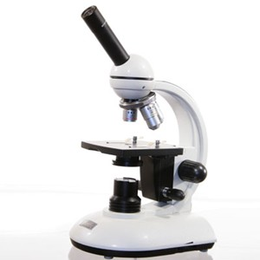
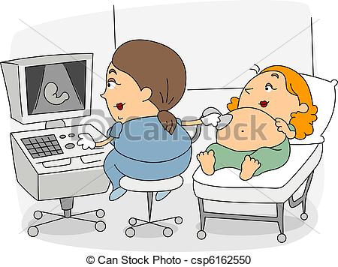
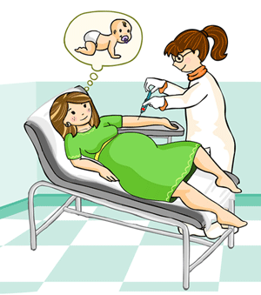
7 - Diagnostic:
1. Diagnostic radiologique:
Echographie
TDM cérébrale
2. Diagnostic biologique:
2.1. D’orientation:
FNS: _ syndrome mononucléosique (lymphocytes stimulés).
_ hyper éosinophilie .
VS: accélérée
- Sang du cordon: hyper éosinophilie, thrombopénie, gamma GT élevé , LDH élevé.

Slide 21

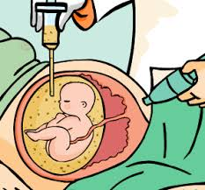
Diagnostic:
La recherche du parasite Se fait :
- Frottis sanguin.
- Immunofluorescence directe(AC monoclonaux).
- Inoculation à la souris.
- Culture cellulaire
PCR: polymérase chaine réaction (amplification de l’ADN parasitaire).
Interprétation:
Présence de Tachyzoïtes : toxo évolutive.
Présence de kystes: toxo ancienne.
2.2 Dgc Direct :
Mise en évidence du parasite, intéressant chez l’immunodéprimé et pour la toxoplasmose congénitale.
Prélèvements:
- sang, LCR,LBA, ponction moelle osseuse, ganglionnaire, biopsie cérébrale, de la chambre antérieure( chez Immunodéprimé).
Liquide amniotique( à partir de la
18 ème semaine d’aménorrhée), sang du cordon, placenta ( toxo congénitale).
Amniocentèse

Slide 22
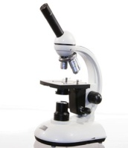

Idéal , sérologie:
- en prénuptial.
- en pré-conceptionel.
- au tout début de la grossesse.
BUT : connaitre le statut
Sérologique de la femme:
-Sérologie positive avant a grossesse :
femme immunisée.
- Sérologie négative au cours de la grossesse:
Femme à risque d’une toxoplasmose
per gravidique et risque de toxo.
Congénitale.
2.3 Dgc indirect : sérologie :
intéressante chez sujet immunocompétent , femme enceinte et le nouveau-né.
- Constitue la base essentielle du Dgc de la maladie et sa surveillance.
- Plusieurs techniques sont utilisées pour la détection des anticorps antitoxoplasmiques : IFI , ELISA .

Slide 23
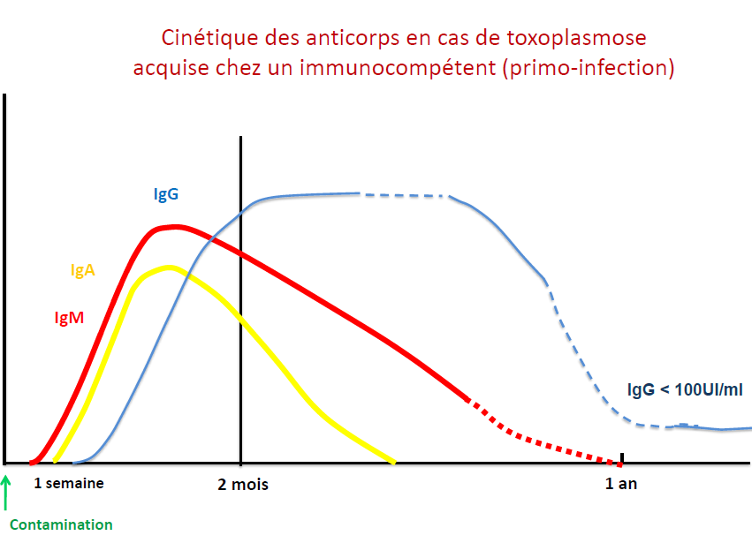
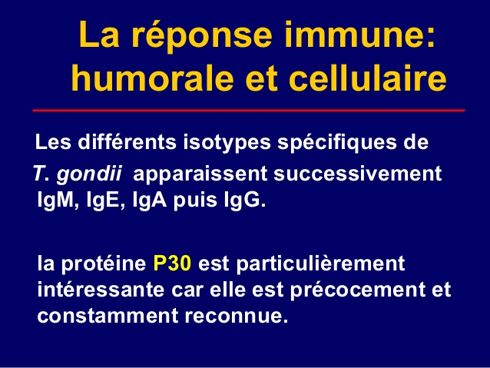

Slide 24
interprétation d’une sérologie Toxoplasmose:
IgG
IgM
IgG -
IgM-
IgG+
IgM -
IgG-
IgM+
IgG+
IgM+
Non
immunisé
IgG faible et
Stable /Immunisée
Si
IgG>300
Toxo récente ou
IgM non spécifiques
Avidité IgG
+ IgA
Contrôle à
3 semaines
Avidité IgG
+ IgA
Contrôle à
1mois
Contrôle à
3 semaines
IgM autre technique
IgA
Contrôle à
3 semaines
Toxo
ancienne
Toxo
récente
Toxo récente sans IgM
ou séroréactivation

Slide 25
Test d'avidité des IgG :
La force de la liaison du complexe immun Ag-Ac et faciliter la datation de l’infection.
Le résultat de cette analyse est exprimé en pourcentage, ou "indice d’avidité" :
un indice inférieur à 20 % : indice faible : révèle plutôt une infection récente.
un pourcentage supérieur à 35 % : indice élevé : indique que l’infection est ancienne .
entre 20 et 35 %, il faut renouveler le test quatre semaines plus tard, pour pouvoir dater la contamination.

Slide 26
Interprétation de la sérologie chez femme enceinte et sujet immunocompétent :
1er prélèvement | 2e prélèvement | Interprétation du résultat
IgM = 0 IgG = 0 | / | Sérologie toxoplasmique négative, Absence d'immunisation.
IgM = 0 IgG = + | 1er cas : - IgM = 0 - IgG = taux stables | Affection ancienne (> 3 - 5 mois). Sujet immunisé.
 | 2e cas : - IgM = 0 - IgG = taux augmentés | Primo-infection sans IgM (où dans laquelle les IgM ont disparu) ou réactivation sérologique.
IgM = + IgG = + | 1er cas :- IgM = + - IgG = taux stables | Affection ancienne. Présence d'IgM résiduelles Sujet immunisé.
 | 2e cas:- IgM = + - IgG = taux augmentés | Infection récente datant de moins de 3 mois.
IgM = + IgG = - | IgM = + IgG = + | Primo-infection datant de moins de 3 mois.
 | IgM = + (taux stables) IgG = 0 | Présence d'IgM non spécifiques Sujet non immunisé.

Slide 27

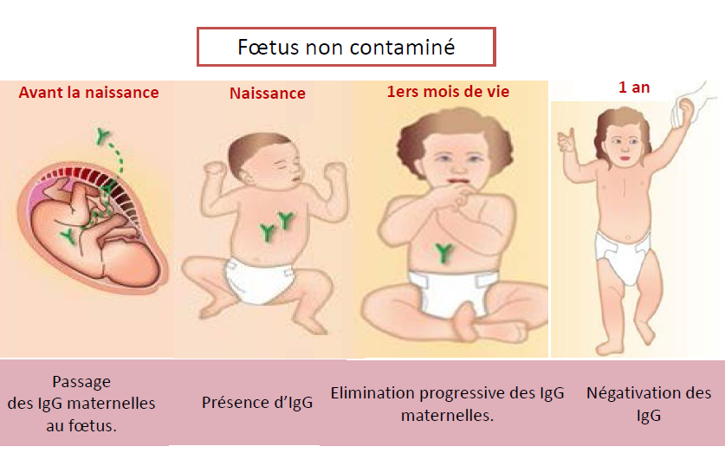
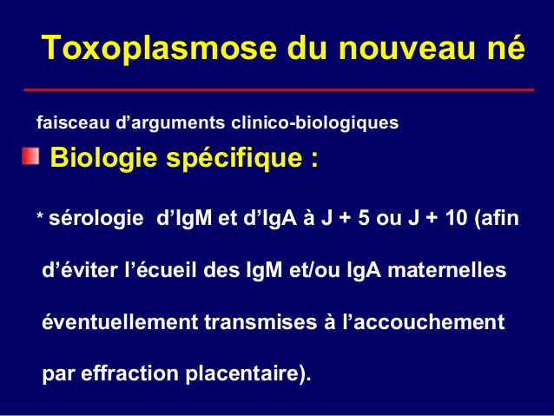

Slide 28
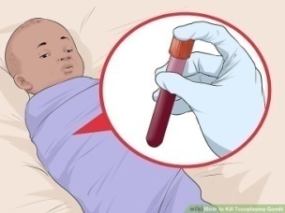
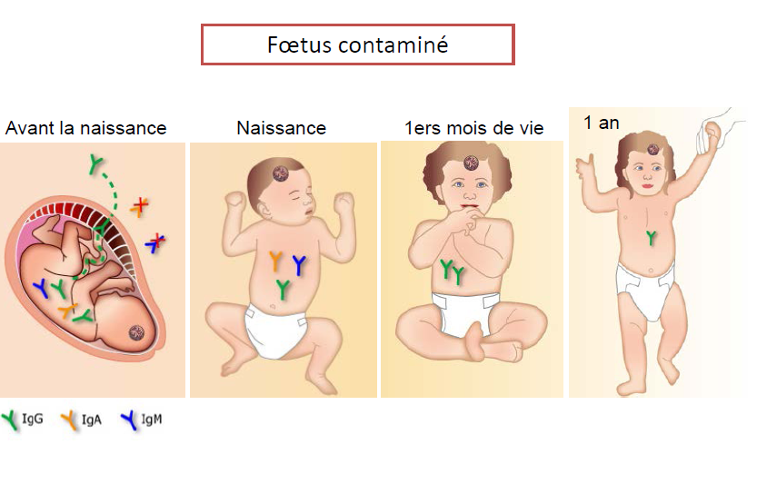
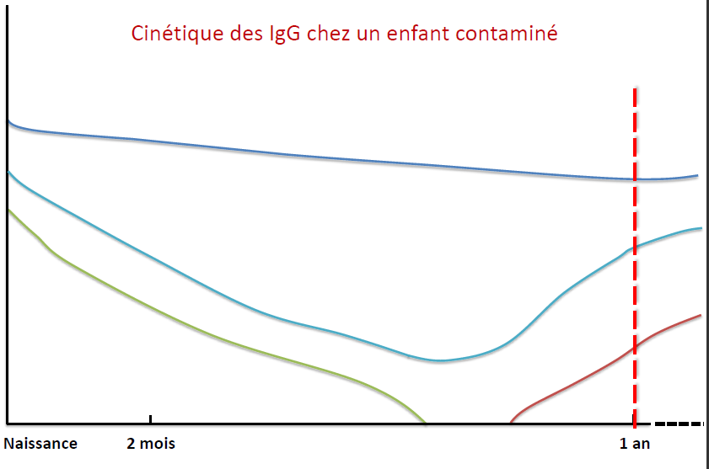

Slide 29
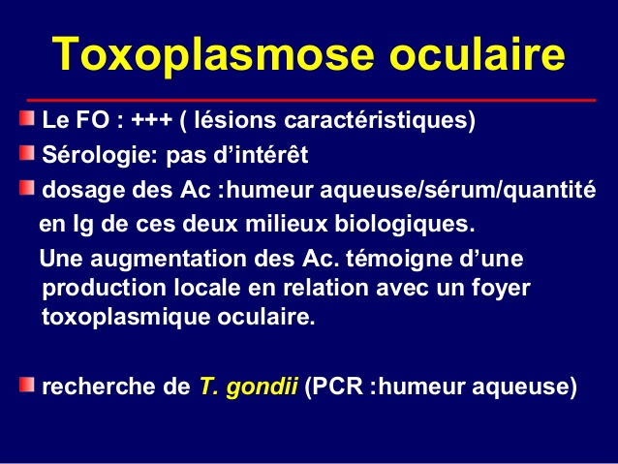

Slide 30

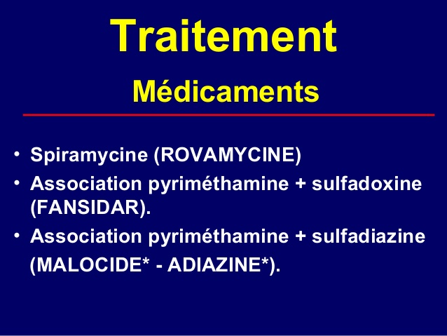
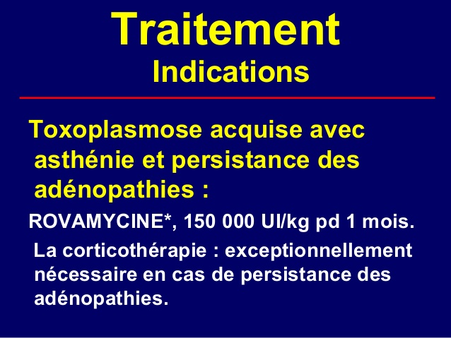
8- Traitement:

Slide 31
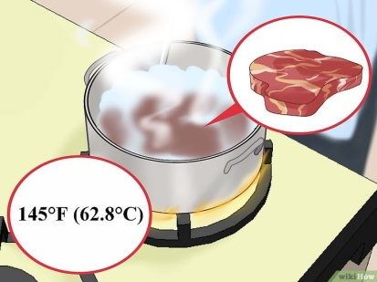
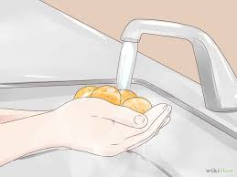
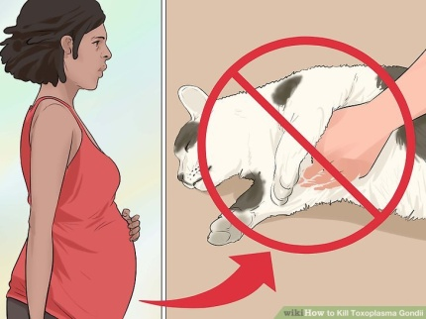

9 – Prophylaxie :
- prévention chez la femme enceinte:
dépister les femmes immunisées au moment du mariage
( examen prénuptial) ou avant la grossesse ( examen en
préconception).
Surveiller les femmes enceintes non immunisées pendant toute leur grossesse (examens sérologiques / MOIS) et leur conseiller des mesures hygiéno-diététiques :
        Consommer de la viande bien cuite .
        Consommer des aliments bien lavés .
        Éviter le contact avec les chats et leurs litières.
        Lavage des mains avant les repas.
        Eviter les travaux de jardinage

Slide 32

Prévention chez l’immunodéprimé :
Dépistage systématique de la toxoplasmose chez tout immunodéprimé, associé aux mesures hygiéno-diététiques chez les patients non immunisés.
Prévention de la réactivation endogène par
- Une Chimioprophylaxie primaire ou secondaire dés l’aggravation de
l’immunodépression.
  Détermination de l’état sérologique du donneur et receveur en cas de
  greffe. ( la prudence s’impose chez un receveur non immunisé susceptible
  de recevoir un greffon de donneur immunisé ).

